Slide 1

MongoDB
정보대학 컴퓨터학과

Slide 2
NoSQL

Slide 3
NoSQL 개요
RDBMS과 빅데이터
기존 RDBMS의 초점 : 트랜잭션을 통한 안정적인 데이터 관리에 초점
단일 하드웨어에서의 동작을 가정
웹 2.0 환경 및 빅데이터 등장
데이터와 트래픽의 양이 기하급수적으로 증가
수직적 확장 구조로 데이터를 처리하는 데 필요한 비용의 증가
기존의 RDBMS로는 빅데이터를 처리하는데 한계에 도달

Slide 4
NoSQL 개요
RDBMS의 문제
고정된 스키마(Fixed Schema)
데이터를 사용하기 전에 스키마(Table, Index 등)를 정의해야 함
데이터 속성이 고정되지 않거나, 데이터의 속성의 변화가 잦은 환경에서 단점으로 작용
스키마 수정의 어려움: 컬럼의 추가/수정/삭제는 row에 lock을 걸고 index의 수정은 테이블에 lock을 걸기 때문
JOIN
데이터가 많을 때 JOIN은 많은 양의 데이터에 복잡한 연산을 수행해야 하기 때문에 비용이 많이 들며 파티션을 넘어서는 동작하지 않음
ACID 트랜잭션
Atomicity(원자성): 트랜잭션과 관련된 작업들이 부분적으로 실행되다가 중단되지 않는 것을 보장
Consistency(일관성): 트랜잭션이 실행을 성공적으로 완료하면 언제나 일관성 있는 데이터베이스 상태로 유지
Isolation(격리성): 트랜잭션을 수행 시 다른 트랜잭션의 연산 작업이 끼어들지 못하도록 보장
Durability(지속성): 성공적으로 수행된 트랜잭션은 영원히 반영
Notes:
기존dBMS의 문제점 : schema가 고정되어있음.
- 실수로 다른타입의 데이터를 넣더라도 scheme에서 체크를 해줌.
- 데이터속성이 변화되는 빅데이터같은 경우,
- 새로운 데이터를 추가할때마다 새로운 컬럼을 추가하기 위해, 새로 추가된 데이터가 기존의 데이터타입과 안맞을수도있음.
ex) 페이스북 : 처음엔 이름/이메일만 넣음됐는데, 최근엔 그룹, 기업명 등등의 정보를 저장함.
Join operation : 두개의 키값을 가져와서 합쳐버리는것. 데이터가 많으면 일일히 다 비교해주려면 시간이 오래걸림.
- 키값맞는애들만 합치면되는데, 전체 키값을 뒤져야하니까 효율이 떨어짐.
ACID 트랜잭션 : 데이터베이스가 갖춰야하는 4가지 시스템임.
A : 도중까지실행되다가 멈췄을때의 문제점.
DB가 갖는 속성이 항상 유지되어야함.
D : 한번 성공한 작업은 에러가 발생해도 돌어가지 않는다.

Slide 5
NoSQL 개요
ACID
Example : A 계좌에서 B 계좌로 50만원을 송금하는 상황
1. read(A)
2. A := A – 500,000
3. write(A)
4. read(B)
5. B := B + 500,000
6. write(B)
만약 3번까지 진행된 상태에서 시스템에 오류가 생겨서 시스템이 정지된다면?
A 계좌에서는 50만원이 인출되었지만, B 계좌에는 아무런 돈이 입금되지 않음
Atomicity(원자성)
Transaction이 수행되다 말고 도중에 정지될 경우, 이를 원상태로 복구(roll back)해야 함
All or Nothing
Notes:
A계좌에 돈얼마있는지 확인 -> 50만원 빼기.
B계좌 돈얼마있는지 확인 -> 50만원 추가.
<원자성>
트랜잭션 중간에 정지될 경우, 맨처음으로 rollback시켜야함.
All or Nothing.

Slide 6
NoSQL 개요
ACID
Example : A 계좌에서 B 계좌로 50만원을 송금하는 상황
1. read(A)
2. A := A – 500,000
3. write(A)
4. read(B)
5. B := B + 500,000
6. write(B)
만약 3번까지 진행된 상태에서 시스템에 오류가 생겨서 시스템이 정지된다면?
A 계좌에서는 50만원이 인출되었지만, B 계좌에는 아무런 돈이 입금되지 않음
Consistency(일관성)
A계좌와 B계좌의 금액의 총합은 일정해야 함.
Consistency를 만족하지 못할 경우, transaction을 roll back 해야함
Notes:
<일관성>
트랜잭션 중간에
보내기 전과 보낸 후, A와 B 계좌에서 거래된 데이터들의 합은 일정해야함.
일정해야하는 데이터값의 속성.

Slide 7
NoSQL 개요
ACID
Example : A 계좌에서 B 계좌로 송금하는 도중에 C에게도 40만원을 송금
1. A = 700,000
2. read(A)
3. A := A – 500,000
4. write(A)
5. read(B)
6. B := B + 500,000
7. write(B)
A가 출금한 후 변경 금액을 갱신하기 전에, 다른 작업에서 A의 잔액을 읽어서 처리할 경우
A는 30만원의 잔액이 남을 것
Isolation(격리성)
A계좌에서 읽고 쓰기 작업 중이라면, 다른 작업이 끼어들어서는 안됨.
70만원으로 인식함.
read(A)
A := A – 400,000
write(A)
read(C)
C := C + 400,000
write(C)
20만원. 30만원으로 덮어써버림.
30만원으로 인식함.
Notes:
트랜잭션이 다른 두개가 동시에 실행되는 경우.
웹서버에서 여러 사람이 동일한 ㄷ이터에 접근해서 동시에 수정하려고 할 때 발생하는 문제.
A가 50마넌 줄어들엇는데도,
A,B,C가 가진 데이터의 총 합이 달라져서 일관성이 깨짐.

Slide 8
NoSQL 개요
ACID
Example : A 계좌에서 B 계좌로 50만원을 송금하는 상황
1. read(A)
2. A := A – 500,000
3. write(A)
4. read(B)
5. B := B + 500,000
6. write(B)
만약 6번까지 모든 작업이 완료되었다면
아무런 문제가 없음
Durability(지속성)
성공적으로 수행된 트랜잭션은 영원히 반영해야 함
시스템에 오류가 생겨도, 성공 이전으로 돌아가서는 안됨

Slide 9
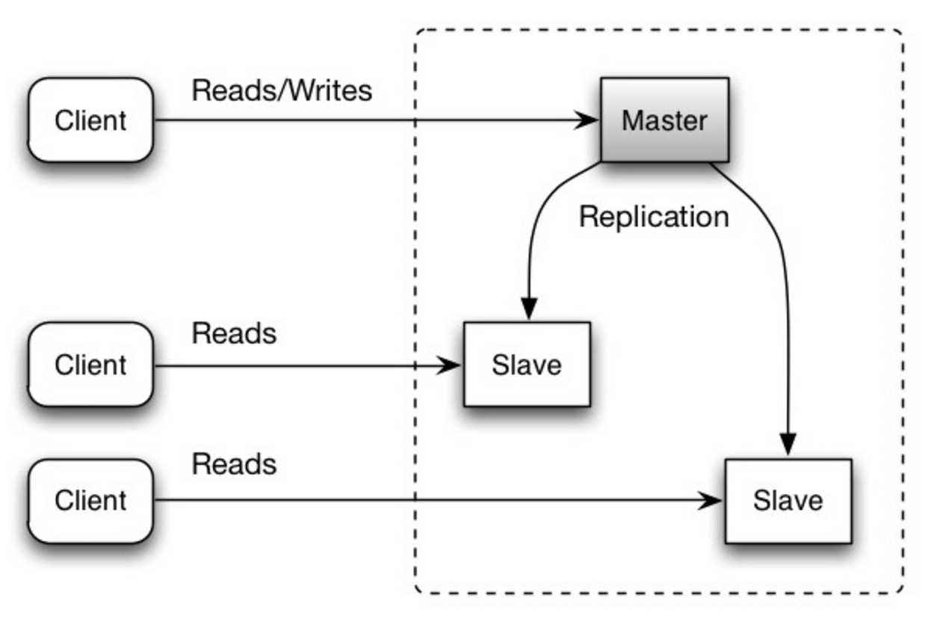
NoSQL 개요
RDBMS의 문제
Master-Slave Replication
데이터를 안정적으로 보존하기 위해 slave에 데이터 복제
Notes:
마스터가 모든작업을 총괄함. 읽는작업/쓰는작업 모두 함.
Slave에게 자기랑 똑같은 값을 전달해줌.
Layedone(자기복제)
Slave는 Master이랑 똑같은 값을 갖고잇음. 사용자는 Slave에게서 값을 읽얻옴. But, 쓰진못함.
쓰는거는 Master만 가능. 충돌방지하기위해.
용량을 늘린게아니라,
여러 사용자가 데이터에 접근할수있도록 대역폭을 늘린셈. 시스템이 받는 부하를 줄일 수 있음.
But, 쓰는경우엔 Master혼자하므로 다 수행하므로 부하가 줄어들었다고 할 수 없음.
DB가 작은것도 아니고, 복제하는 데도 시간이 걸림.
덮어쓴다음 Update안되어있는 상태에서 Read한다면 사용자에게 잘못된 정보를전달하게됨.
Ex) 돈보내는과정에서 10초정도의 update시간이 치명적임.
따라서 Master가 중요한 작업은 R/W 모두하게됨.
<Master-Master 복제> : 거의 안스는 방식
Slave아니고 Master로 만드렁서 모두 R/W권한 있음.
동시에 쓰게되면 충돌 발생.

Slide 10
NoSQL 개요
RDBMS의 문제
Replication - 복제에 의한 확장
결과를 slave의 개수만큼 복제함.
용량 확장이 아닌 시스템의 안정성 부여
읽기는 빠르지만 쓰기는 하나의 노드에 대해서만 일어나기 때문에 병목현상 발생
Master에서 slave로 퍼지는데 시간이 소요되기 때문에 중요한 읽기 작업은 여전히 Master에서 읽어야 하고, 이것은 어플리케이션 개발에 고려가 필요함
데이터 규모가 큰 경우에는 N번 복제를 해야 하기 때문에 문제가 발생할 소지가 있음. 이것은 Master-Slave 방식으로 확장성에 대한 제한을 가지게 됨.

Slide 11
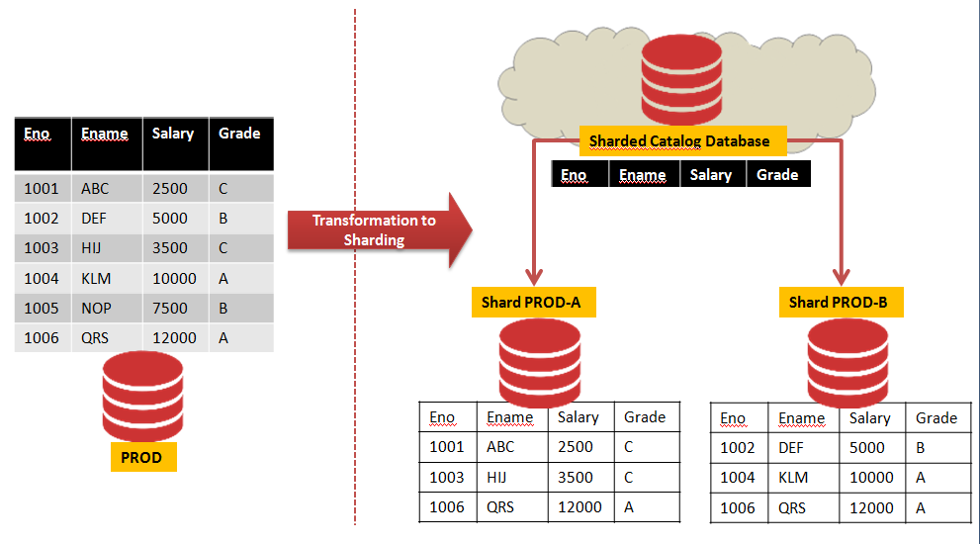
NoSQL 개요
RDBMS의 문제
Sharding(Partitioning)
데이터를 각각의 DB에 나눠서 분할 관리
Notes:
저장하는 데이터를 따로따로 분리함.
장점)
Read하는 작업을 다 따로 수행. Write도 각각을 확장해서 쓰는거니까.
Join안쓸수가 없는구조임. 쪼개져있기때문에, 공통된 데이터가 없어서 Join이 일어날수없음.
Application단에서 조인을 별도로 수행해야함. 부하로 작용하게됨.

Slide 12
NoSQL 개요
RDBMS의 문제
Sharding(Partitioning) - 분할에 의한 확장
Read만큼 Write도 확장할 수 있지만 애플리케이션에서 파티션된 것을 인지하고 있어야 함
RDBMS의 가치는 관계에 있다고 할 수 있는데 파티션을 하면 이 관계가 깨져버리고 각 파티션 된 조각 간에 조인을 할 수 없기 때문에 관계에 대한 부분은 애플리케이션에서 처리
RDBMS에서는 수동 Sharding 작업이 필요하나 이 과정이 복잡

Slide 13
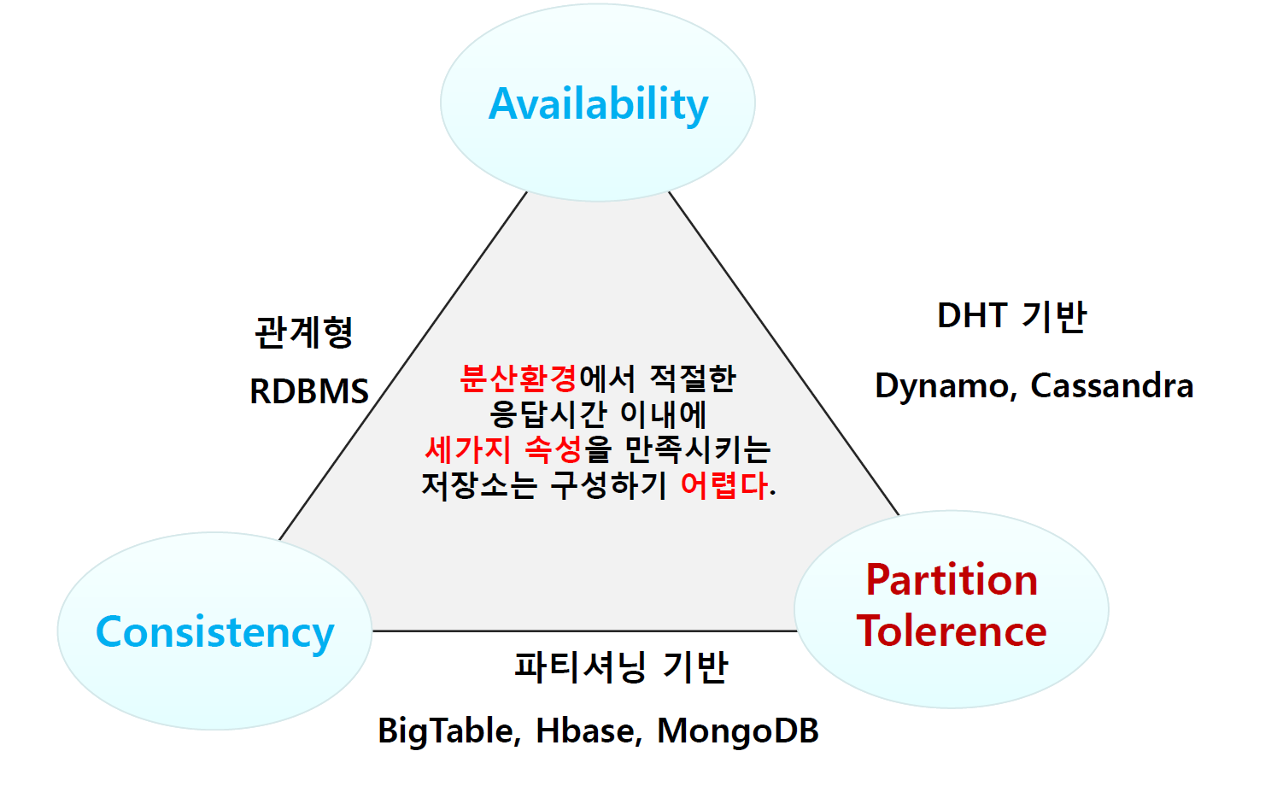
NoSQL 개요
CAP
분산 시스템이 보장해야 할 3가지 특성
Consistency: 각각의 사용자가 항상 동일한 데이터를 조회해야함.
Availability: 모든 사용자가 항상 읽고 쓸 수 있음
Partition tolerance: 물리적 네트워크 분산 환경에서 시스템이 잘 동작
분산 시스템에서는 적절한 타이밍에 2가지 특성만 만족할 수 있다.
Notes:
ACID의 C : 항상 데이터의 속성이 일정해야한다.
여기서의 C: 서버가 여러 개이었을 때, 어떤 서버에서 불러온 데이터든 모두 동일해야한다.
Availabilty : 여러명이 서버에 접근할 때 모든 사용자가 항상 읽고쓰수잇어야함.
실제로는 세가지를 동시에 만족할 수 없음. => 모순되는 조건이기때문인가?
따라서, 한 개를 포기해야함.
RDBMS : CA는만족. P불가.
NoSQL : CP는만족. A가 떨어짐.

Slide 14
NoSQL 개요
NoSQL 등장 배경
1998년: SQL interface를 지원하지 않은 오픈소스 관계형DB를 NoSQL이라 정의
시스템 구조의 단순화
시스템을 이기종 장비 에도 이식시킬 수 있게 함
표준 상용 제품보다 기능을 줄이면서 가격도 저렴하게 함
데이터 필드 크기, 컬럼 등의 제약 없앰
2009년: NoSQL 개념 재등장. 기존 관계형 DBMS와 다른 특징으로 규정
Non-Relational
No-Schema
Distributed
Less Restricted ACID
2011년: UnQL(Unstructurred Query Language) 활동 시작
Notes:
SQL랭귀지의 장점 : 다양한 RDBMS 이 있지만 동일한 언어.
스키마관점에서 문제가 된다. 스키마가 제약된다. 없애는게 낫지않을까.
11년후, 이때는 분산시스템하려면 Master-slave방식 에서는 Isolation이 깨질수밖에 없음.
C를 유지하려면 데이터일관성유지.

Slide 15
NoSQL 개요
NoSQL의 의미
No SQL
Not only SQL
NOn-relational operation database SQL
Notes:
SQL랭귀지만쓰는게아니다.
더 이상 관계형데이터베이스에 의존하지않고, 새로운 구조를 통해 기존의 문제를 해결한다.

Slide 16
NoSQL 개요
NoSQL의 구분
집합 지향 모델 VS 그래프 모델
Notes:
그래프모델 : 관계형와 연관있어서 NoSQL로 안보는사람도있음. But, NoSQL특성임.
집합지향 : 관계형을 벗어나려는 노력.

Slide 17
NoSQL 개요
NoSQL의 구분
구분 |  | 특징 | 종류
집합 지향 모델 | 키-값 모델 | 데이터를 키와 값의 쌍으로 저장 키: 값에 접근하기 위한 index 값: 모든 형태의 데이터 | Voldemort Riak Redis … …
 | 문서 모델 | 키와 문서의 쌍으로 데이터 저장 데이터를 계층적 문서 형태로 저장 문서의 구조를 정하고 이 구조를 기초로 하여 데이터에 접근 | MongoDB RavenDB couchDB … …
 | 칼럼-패밀리 모델 | 기존 관계형 모델과 다르게 행(row)가 아닌 열(column),즉 데이터의 필드를 기본 단위로 데이터 관리 | Cassandra Hbase HyperTable …. …
그래프 모델 |  | 관계형 모델과 유사 실제 세계의 데이타를 관계와 함께 표현하기 위해 디자인된 모델 연속적인 노드, 관계, 특성의 형태로 저장 | InfiniteGraph Neo4j OrientDB … …
Notes:
RDBMS 의 키값

Slide 18
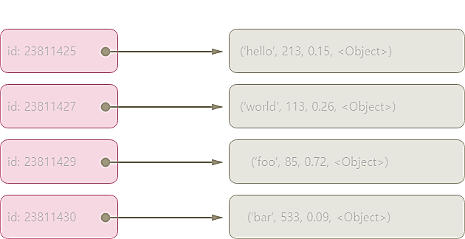
NoSQL 개요
키-값 모델(Key-Value Model)
Notes:
sTRign속성의 어떤 값이다 정의를 할필요없음. 스키마 제거.
데이터가 들어가는 순서가 관계가 없음. Hello였다가 object엿다가 숫자였다가 해도 작동함.
문제점) 데이터를 넣었는데 각각의 데이터가 무엇을 의미하는지 정의되어있지 않음. 컬럼이 관리했는데, 이제, 어디서 관리한다고??????????
문서모델.

Slide 19
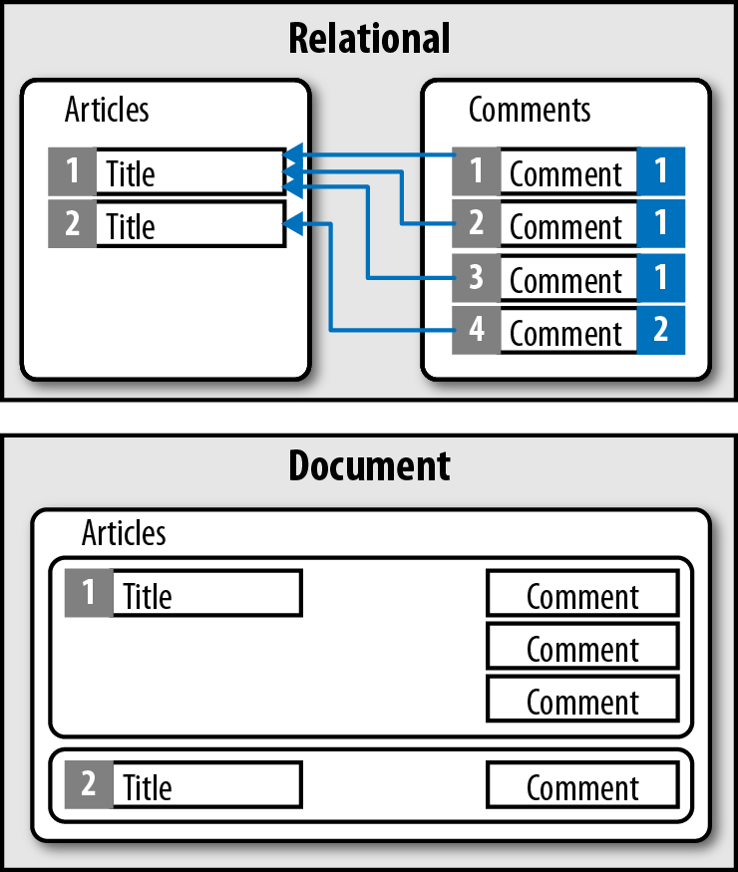
NoSQL 개요
문서 모델(Document Model)

Slide 20
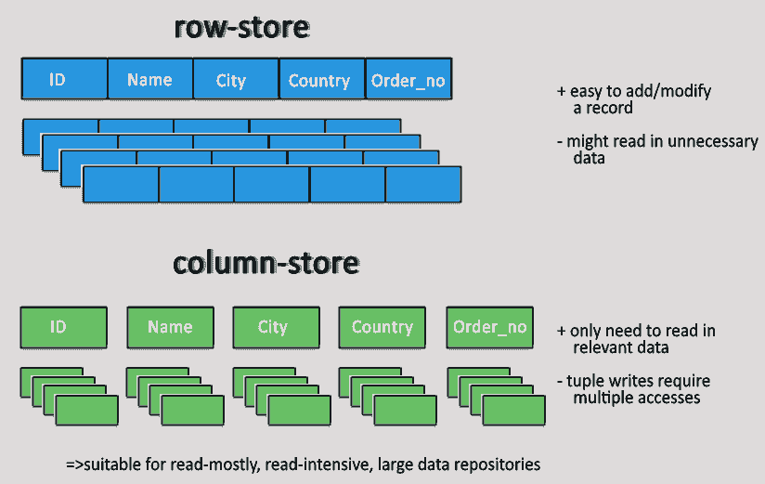
NoSQL 개요
컬럼-패밀리 모델(Column-Family Model)
Notes:
기존엔 데이터저장할때 스키마에따라서 튜플을 row로 저장해서 관리함.
But, row단위가아니고 colum단위로 관리함
장점) 새로운 데이터를 관리하기 편함.
단점) 어떤거를 읽고 쓰기할때 문제가 발생함. 읽는것은 row값을 가져올테니까.
Pandas는column으로 관리하고있음.(DBMS시스템은아니지만.. 안ㅁ튼)
컬럼별로 잘라서 서버에서 관리하면됨. But, 사용자가 나중에 row형태로 합쳐가지고 써야한다는게문제이긴함.

Slide 21
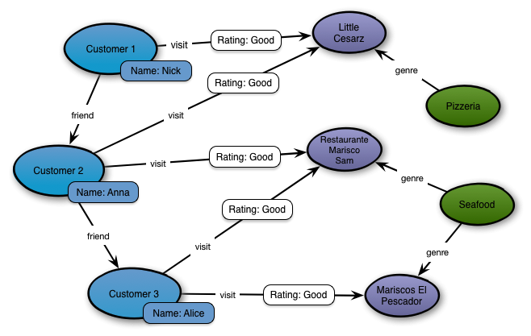
NoSQL 개요
그래프 모델(Graph Model)
Notes:
ER Diagram과 유사.
각각의 노드가 하나의 데이터를 의미. 기존에비해 확장성을 갖고있음. But, 각각의 데이터에 대해 관계를 설정해줘야해서 기존보다 복잡함.
기존)각각의 노드가 하나의 테이블 의미.

Slide 22
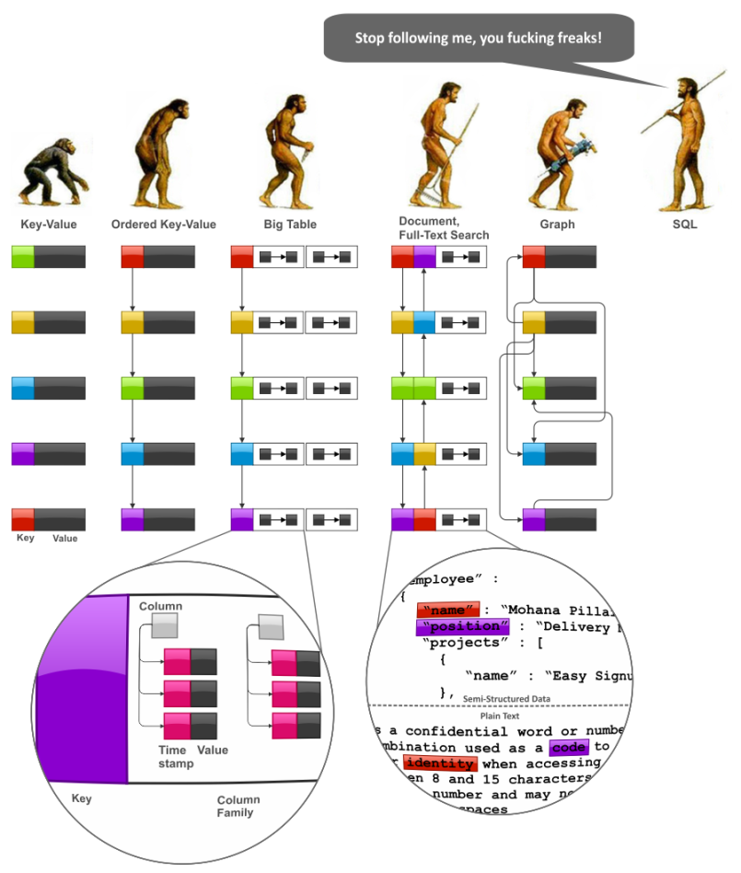
NoSQL 개요
Notes:
Key값모델은 documentation모델보다 발전된것.
어떤 스키마(필드에대한 설명)을 추가한것.
결과적으로SQL과 비슷해짐.
다큐멘테이션모델은 기존의RDBMS에서 몇가지 속성을 제외해서, 일부 ACID를 만족하진못하지만, 분산관리가 가능해지도록 한것.
완전다른게아님.

Slide 23
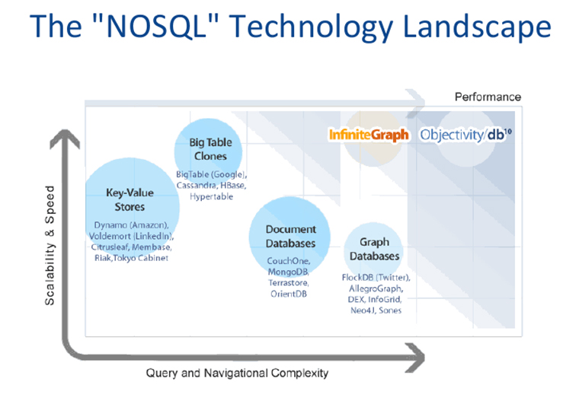
NoSQL 개요

Slide 24
NoSQL 개요
RDBMS vs NoSQL
구분 | RDBMS | NoSQL
데이터셋 특성 | 대량, 정형데이터 | 초대용량, 비정형데이터
적합한 연산 | 랜덤 액세스, 복잡 연산 | 순차 액세스, 단순 연산
데이터 모델 | 중복제거, 정규화 | No Join, 비정규화
분산시스템 특성 | 일관성, 가용성 | 가용성, 분산처리성
확장성 | 고성능 서버, SQL 최적화 필요 | 저가 서버 추가, 시스템이 확장 지원
적합한 서비스 | 정확성/일관성 중시, 지속적인 update, 정형 데이터 | 증가량이 큰 대용량 기반, 비정형 데이터 위주 웹서비스
Notes:
대량 : 100테라. RDBMS
구글 : 검색기록 다 수집함. 아주크기때문에 분산으로 관리하여 NoSQL이 필요함. 스키마를 일부 완화시키거나 …시켜서 비정형데이터로 만듦.
시스템관점에서 비정형데이터일뿐. 시스템상에서 application단으로 짐을 넘겨버린 꼴. 어차피 application에서 정형화시켜야한다는뜻인듯.
NoSQL이완벽하게 대체한다는것은 아님. :
W보다 R작업이 훨씬 많고.
W는하지만 기존값을 업데이트하진않을때. NoSQL을 사용함.

Slide 25
MongoDB

Slide 26

MongoDB
MongoDB
Cross-platform 지원
문서모델 기반
high performance, high availability, and easy scalability.
JSON-like(BSON) documents with schemas
Notes:
왜쓰냐) 윈도으,linux,맥 다쓸수있음. But, 거의 모든SQL이 다 지원하지 ㅋㅋMsSQL같은애들빼고.
등등… 당연한말들.
Binary JSON (BSON) 사용 : 웹이랑 연결하기 굉장히 좋음. Javascript에서 쓰기좋은 타입으로 관리하기때문.
갖고와서 바로 웹에 쓰기좋음.

Slide 27
MongoDB
Why MongoDB
범용 데이터베이스
특정 기능에 초점을 둔 다른 NoSQL과는 다르게, MongoDB는 다양한 목적의 application에 사용 가능한 범용성을 지니고 있음
유연한 Schema 디자인
Attribute 속성을 정의하지 않기 때문에, 자유자재로 data를 수정할 수 있음.
풍부한 기능
MapReduce, aggregation framework, TTL/capped collections, secondary indexing등의 다양한 기능을 지원하기 때문에 여러 application에 적합
확장성 및 load balancing
자동 sharding 기능을 통한 수평적인 확장으로부터 read, write 확장성을 제공하며, data balancing을 자동적으로 맞추기 때문에 개발에 용이
Notes:
범용 : 그래프.. 는 각각의 노드가 특수한 relation을 갖고잇어서 특수한 application에 알맞음
NoSQL은 범용적임. 몽고DB는 몽구수가 좋음. RDBMS개념으로 접근… 왜 RDBMS처럼쓰는데 굳이 몽고DB를쓰냐? RDBMS처럼쓸수잇어서 쓴대. 공개openAPI써야하니까 가장 잘 정리되어있고, … 어디에서든 쓰기편하니까. 네이버정도는 쓰지만 대기업은 안쓰는듯. 기존의DBMS를 많이쓴다몽구수 : Java에서 쓰는 API. Join 기능이 추가됨.
Join 개념을빼서 사용하기 편하다?
- 스키마디자인이 유연하다. 속성이 정의도이ㅓ있지않음.
keyvalue값은 애초에 secondary indexing을 지원못하는 한꼐게 있는데, 몽고db는 지원함.
기존의 rdbms가 갖는 기능을 거의다 지원하기때문에 기존의 것에 porting해도 문제가 없다.
동시에 r/w가능. 수동아니고 자동으로 할수있음. 말이자동이지. 반자동임. 다른DBMS에 비해서는 쉽게 sharding기능 지원함.
수동sharding : 어떻게 데이터를 분배할것인가의 고민할 필요가 있음. 자동으로 balancing을 맞춰줘서 골고루. 치우치지 않고 맞춰줌.

Slide 28
MongoDB
Why MongoDB
Aggregation 프레임워크
Having an extract transform load framework built in the database means that a developer can perform most of the ETL logic before the data leaves the database, eliminating in many cases the need for complex data pipelines.
Native replication
Data will get replicated across a replica set without complicated setup.
보안 기능
Both authentication and authorization are taken into account so that an architect can secure her MongoDB instances.
JSON (BSON) 구조 사용
JSON is widely used across the web for frontend and API communication and as such it's easier when the database is using the same protocol.

Slide 29
MongoDB
MongoDB의 단점
Schema-less
Schema-less로 인해 데이터의 수정 및 확장이 용이
실제로는 schema를 DBMS 레벨에서 application 레벨로 이동한 것.
application에서 제대로 된 관리를 하지 못할 경우 DB 처리가 오히려 복잡해짐.
ACID 미지원
ACID를 일부 포기함으로서 수평적 확장성 제공
금융 등의 critical한 분야에서 ACID의 미지원은 치명적으로 작용
rollback 기능 또한 RDBMS보다 부족하기 때문에 데이터 손실의 위험을 가지고 있음
Notes:
단점)
스키마가 없음 : 확장하기편함.데이터수정편함. But, 시스템에서 관리안할뿐. Application에서고려할게 늘어난꼴.
몽구스API에서 Scheme관리하는 기능을 추가함. => 써서 관리하는방법도 있음.
이렇게 얘기하니까 NoSQL은 사실 환상이 아닌가하는 생각도 들고…..ㅋㅋㅋ
기존의RDBMS는 ACID지원햇는데, 얘는 분산되어잇다보니 모든 서버의 상황을 동시에 저장하기 어려움. 서로 레벨이 안맞는경우가 생길수밖에없음.
EX) Git은 서로 코드짜서 충돌나면 수동으로 많아봤자 50G라서 고치면끝인데.
빅데이터는 못함. 따라서 데이터가 유실될수있음.
Rollback이 그지임.
금융쪽은RDBMS써야함.
MongoDB 단점을 알고써야함. 데이터수집하는용도로만 쓰는게 맞음.

Slide 30
MongoDB
RDBMS과 MongoDB 비교
RDBMS | MongoDB
Database | Database
Table | Collection
Tuple/Row | Document
column | Field
Table Join | Embedded Documents
Primary Key | Primary Key (Default key _id provided by mongodb itself)
Database Server and Client
Mysqld/Oracle | mongod
mysql/sqlplus | mongo
Notes:
필드 : 데이터의 속성을 정의함.
테이블 조인 : 두가지테이블의 공통속상을 뽑아냄.
조인지양. 대신 Embedded Documents로 대체함. // 뒤에서 자세히 볼것.

Slide 31
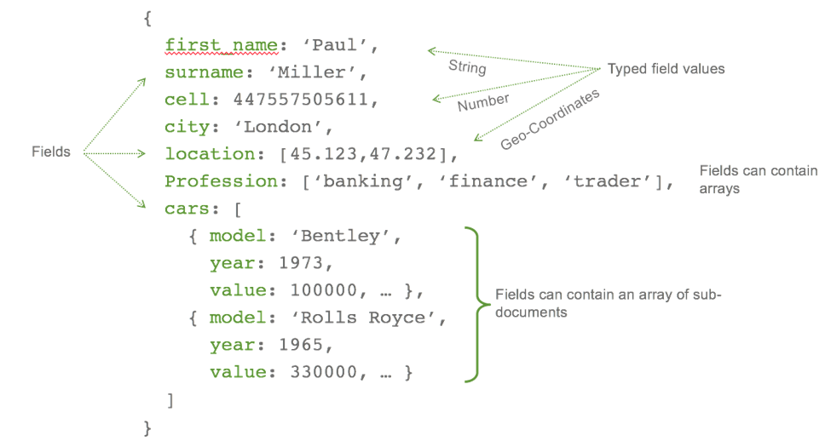
MongoDB
Document
RDBMS과 유사하게 field의 이름과 그에 따른 값을 저장
데이터의 타입에 대한 별도적 명시 X
하나의 field값에 대해서 리스트 형태로 여러 개의 데이터를 관리할 수 있음
Document 내에 embedded sub-document를 생성하여 관리
Notes:
기존) 키값 : 밸류
NoSQL) 필드값 : 데이터.
데이터로
Array, 또다른 다큐멘트(sub document. Embedded document) 를 저장할수있음.

Slide 32
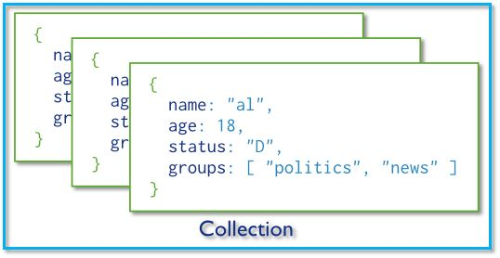
MongoDB
Collection
Document들의 집합
Collection 내의 document는 서로 다른 schema를 가질 수 있음
같은 field 명을 가진 document이지만 데이터의 type이 달라도 문제가 없음
같은 collection 내의 데이터끼리 field명이 다를 수도 있음
같은 collection 내의 document 구조가 달라도 됨
Notes:
Collection내의 여러가지 documet들이 동일한 schem를 가질필요없음.
Ex) name/age/status/group 4가지 필드를 갖고잇는데.
다른애는 name/age/Grade/birthday/gender 등의 다른3가지 필드도 갖을 수 있음.
기존) key값이다르면 하나의 테이블에서 관리 불가. Null값을 갖게되었음.
Collection 안에서 필드ㄱ가 달라도 됨.
항목에 대한 공간은 있어야했음. 스키마로 고정해뒀기때문에. -> 공간할당이 필요없어짐.
새로운 속성추가되면, 새로운데이터 할당하거나 null값으로 채워줘야했음. -> just 필드만 추가하면됨.
데이터에대한 제약이없어짐 => 확장이 편하다.
=> but, appliction단에서 사용자가 고려해야할게 많다.
=> 실수로 들어간 데이터도 걸러지지 않음.
ex) 나이입력할때 ,열살/10/decimal/등등… 여러가지 형식으로 저장하면 사용자가 처리할게늘어남.

Slide 33
MongoDB
Modeling
예시 : 블로그 페이지는 다음과 같은 특징을 만족해야 함
각각의 post는 제목을 가지고 있어야 하고, post에 대한 내용이 있어야 하며, 작성 시간을 기록해야 하고, post를 가리키는 주소인 url을 가지고 있어야 하며, 추천 횟수를 관리한다.
모든 포스트는 한 개 이상의 tag를 가질 수 있다.
모든 포스트는 comment를 관리하는데, 각각의 comment는 작성한 message 내용, 작성 시간, 그리고 comment를 추천한 횟수를 가진다.
각각의 post에는 0개 이상의 comment를 작성할 수 있다.
Notes:
0개 또는 1개이상의 tag가질수잇음.

Slide 34
MongoDB
Modeling
관계
post는 tag를 관리한다.
comment를 post에 등록한다.
comment
등록
post
post
관리
tag
Notes:
ERDiargram에선)
이런식으로 관계를 정의할수잇음.

Slide 35
MongoDB
Modeling
Mapping Cardinality
post는 반드시 comment를 가질 필요는 없다.
post는 여러 개의 comment를 가질 수 있다.
comment는 반드시 post에 등록되어야 한다.
comment는 오직 하나의 post에 등록될 수 있다.
(1, 1)
등록
(0, n)
comment
post
Notes:
Cardinality
Comment가 혼자존재할순없음. 하나의comment는 하나의 post에 종속됨. 1:1로 매핑됨.

Slide 36
MongoDB
Modeling
속성
post는 제목과 내용, 작성시간, 추천 횟수, 그리고 url을 가지고 있어야 한다.
comment는 내용과, 작성시간, 그리고 추천 횟수를 가지고 있어야 한다.
(1, 1)
등록
(0, n)
comment
post
제목
내용
작성
시간
내용
작성
시간
추천
횟수
url
추천
횟수
Notes:
M:n 은 관계에 대한 테이블 만들어야하는데,
1:1매핑하는 관계에선 굳이 가운데에 대해서 테이블 안만들어도 됨.

Slide 37
MongoDB
RDBMS Modeling
comment
comment_id
*post_id
내용
추천횟수
작성시간
post
post_id
내용
url
추천횟수
작성시간
n
1

Slide 38
MongoDB
Modeling
Mapping Cardinality
post는 반드시 tag를 관리할 필요는 없다.
post는 여러 개의 tag를 가질 수 있다.
tag는 반드시 post에 등록되어야 한다.
tag는 여러 개의 post에 등록될 수 있다.
(0, n)
관리
(1, n)
post
tag
Notes:
Tag는 post에 종속적.
But, 하나의 태그는 여러 개의 post에 존재할 수있음.

Slide 39
MongoDB
Modeling
속성
post는 제목과 내용, 작성시간, 추천 횟수, 그리고 url을 가지고 있어야 한다.
tag는 tag 명을 가지고 있어야 한다.
(1, n)
관리
(0, n)
tag
post
내용
작성
시간
tag명
url
추천
횟수
Notes:
M:M관계.
Tag도여러개의 post가질수잇고 , post도 여러 개 tag가질수잇으므로.
=> 관계 테이블 하나가 더 필요.

Slide 40
MongoDB
RDBMS Modeling
post
post_id
내용
url
추천횟수
작성시간
tag
tag_id
tag명
tag 관리
*tag_id
*post_id

Slide 41
MongoDB
RDBMS Modeling
RDBMS의 문제
하나의 application이 관리하는 데이터를 여러 table에서 나눠서 관리
여러 table에서 나눠서 관리하기 때문에 필요한 data를 완성시키기 위해서는 여러 번의 JOIN 연산을 필요로 함.
Document 모델의 접근 방식
한 application이 관리하는 데이터는 가능한 하나의 document에서 관리
가능한 다른 document를 reference하기보다는, embedded document로 관리
post
post_id
내용
url
추천횟수
작성시간
tag
tag_id
tag명
tag 관리
*tag_id
*post_id
JOIN
JOIN
Notes:
몽고DB랑 NoSQL의 차이는?
Join…..
꼭 하나로 관리할필요가 있을까? => document 모델생겨남.

Slide 42
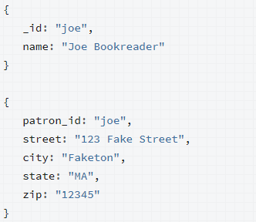
MongoDB
Document Modeling
One-to-One Relationships
Notes:
사람에 대한 테이블.
집주소에 대한 테이블.
기존) 집주소 : 사람의id를 foreignkey로 갖고 사람과 조인해서 씀.
Documentation) 사람이라는 Collectio안에 이름, 주소를 갖게 함.
조인의 문제점인 공통속성을 갖는지 다 확인해봐야해서 부하가 커지는 문제점이 없어짐.

Slide 43
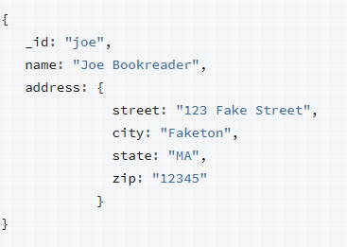
MongoDB
Document Modeling
One-to-One Relationships
별도로 document를 관리하지 않고 Embedded Document로 처리

Slide 44
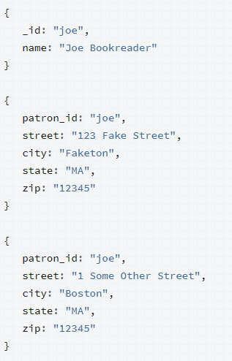
MongoDB
Document Modeling
One-to-Many Relationships
Notes:
기존)
사람테이블
주소테이블 : patron_id를 FK로 갖고 사람테이블과 조인하여 사용.
Documentation)
한 사람이 다 갖고있다고 생각하고 주소데이터를 걍 다 사람에 저장함..

Slide 45
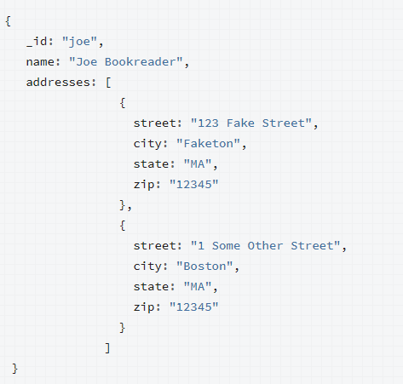
MongoDB
Document Modeling
One-to-Many Relationships
마찬가지로 별도의 document로 나누는 것이 아니라 Embedded Document로 처리

Slide 46
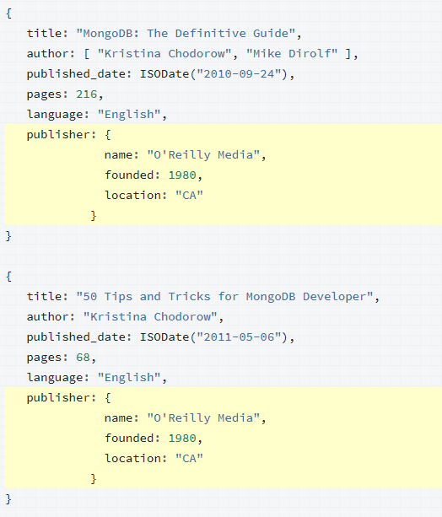
MongoDB
Document Modeling
Many-to-Many Relationships
Notes:
내용중복 발생.
1:N 이었으면 한사람에게만 종속되기때문에, 중복될 위험이 없음.
동일한 데이터를 가져다가 다큐멘트에 넣어주는게 옳은 방식일까? Join은 안해도 되지만, 용량낭비가 심함.
M:M의 경우에는 어쩔수없이 출판사를 관리하는 Collection을 하나 생성하고, 책을 관리해주는 Collection을 따로 생성ㅎ서.
책 Collection에서는 출판사를 FK로 관리하는 게 더 효율적임.

Slide 47
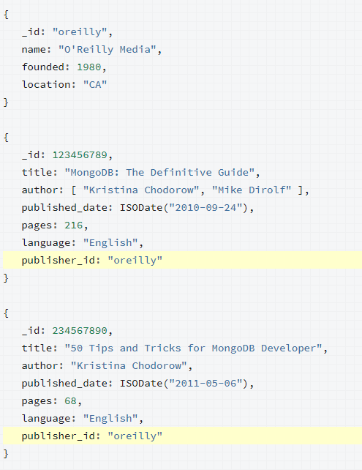
MongoDB
Document Modeling
Many-to-Many Relationships
Many-to-Many에서는 Embedded document로 처리시, 데이터의 중복이 발생
중복을 방지하기 위해 Document reference로 처리

Slide 48
MongoDB
Document Modeling
Post
post_id
내용
url
추천횟수
작성시간
comment
comment_id
내용
추천횟수
작성시간
tag
tag_id
comment
comment_id
내용
추천횟수
작성시간
tag
tag_id
comment
comment_id
내용
추천횟수
작성시간
tag
tag_id
tag
tag_id
tag명
tag
tag_id
tag
tag_id
Notes:
기존)테이블따로만들어서 join으로 합친다.
Document Modeling)
하나의 데이터 안에서 모든 데이터를 관리하도록. FK를 가져서 참조하여 불러올수있도록한다.

Slide 49
MongoDB
Basic

Slide 50
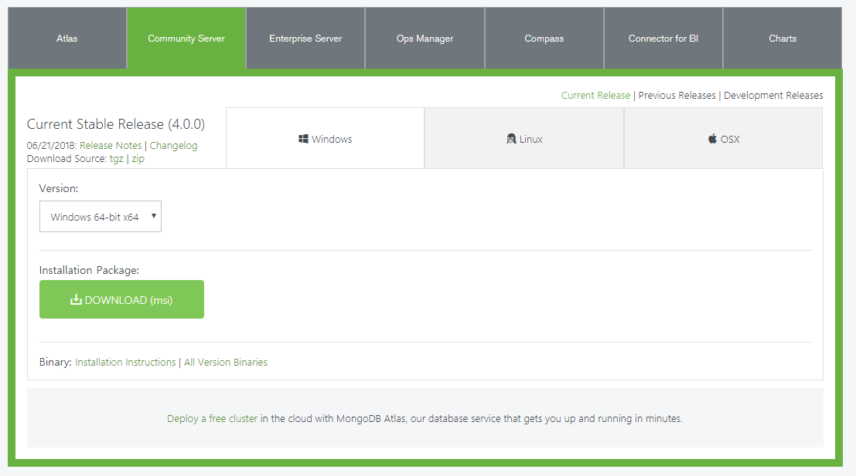
MongoDB
MongoDB 설치
https://www.mongodb.com/download-center?jmp=homepage#community

Slide 51
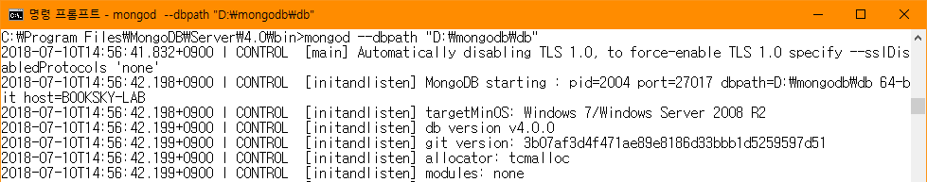
MongoDB
MongoDB 서버 실행
mongod [인자]
주요 인자
--bind_ip “IP 주소”(기본 localhost)
--dbpath “데이터베이스 저장 위치”(기본 현재위치\data\db)
--port 포트 번호 지정(기본 27017)
--auth 서버에 접근 시 인증 필요

Slide 52
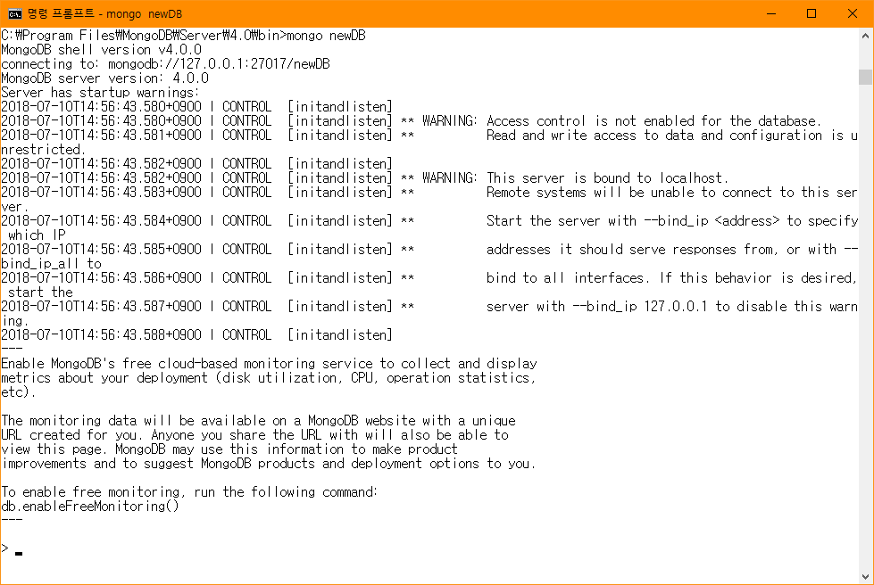
MongoDB
Mongo Shell 접속
mongo [인자] [DB명]
주요 인자
--host “IP 주소”
--port 포트 번호 지정(기본 27017)

Slide 53
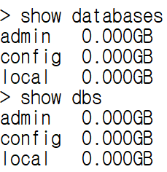
MongoDB
모든 DataBase 확인
show databases (show dbs)

Slide 54
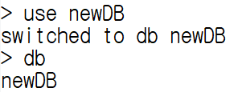
MongoDB
DataBase 생성 및 선택
use “DB명”
DB가 없을 경우, 새로운 DB를 생성하면서 해당 DB를 선택
DB가 있을 경우, 해당 DB를 선택
Notes:
여기서 show 윤 실행해보기

Slide 55
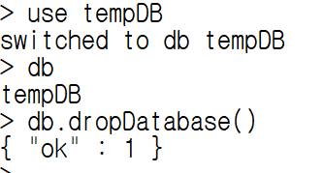
MongoDB
DataBase 제거
db.dropDatabase()
현재 선택중인 Database를 제거
Notes:
여기서 show 윤 실행해보기

Slide 56
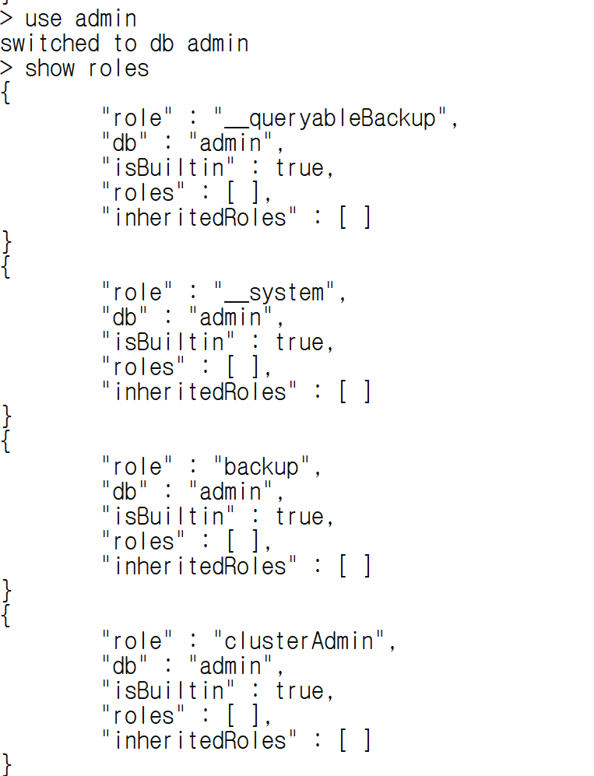
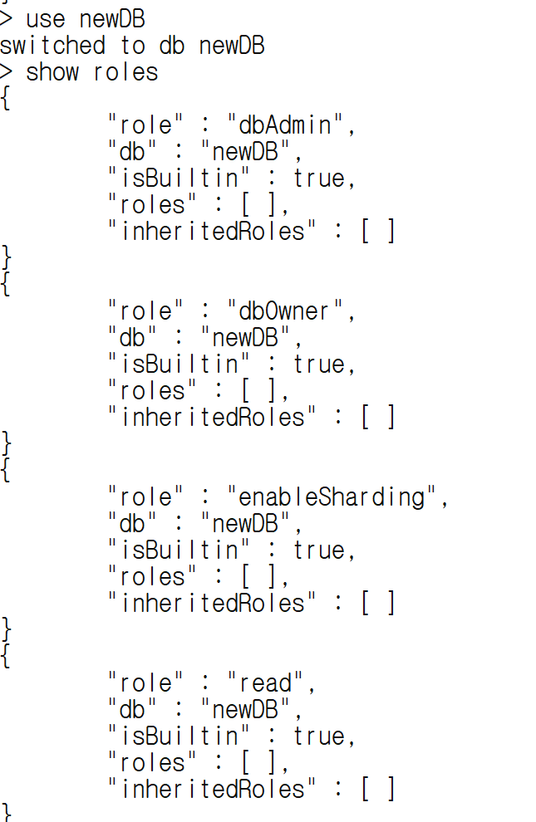
MongoDB
사용자 설정
show roles
사용 가능한 권한 출력
DB에 따라 설정 가능한 권한이 다름

Slide 57
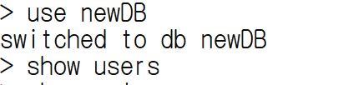
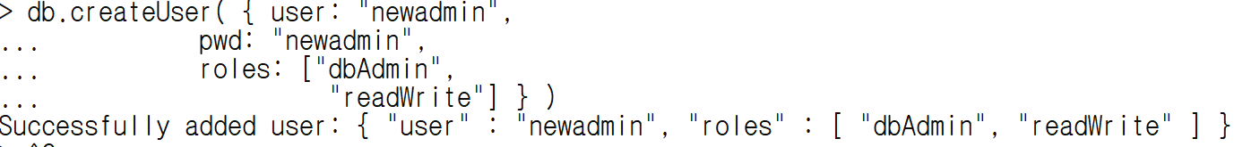
MongoDB
사용자 설정
db.createUser({
user: “사용자이름”,
pwd: “비밀번호”,
roles: [{role: ‘역할’, db: ‘관리 DB’}, {role: ‘역할’, db: ‘관리 DB’}, …]
});

Slide 58
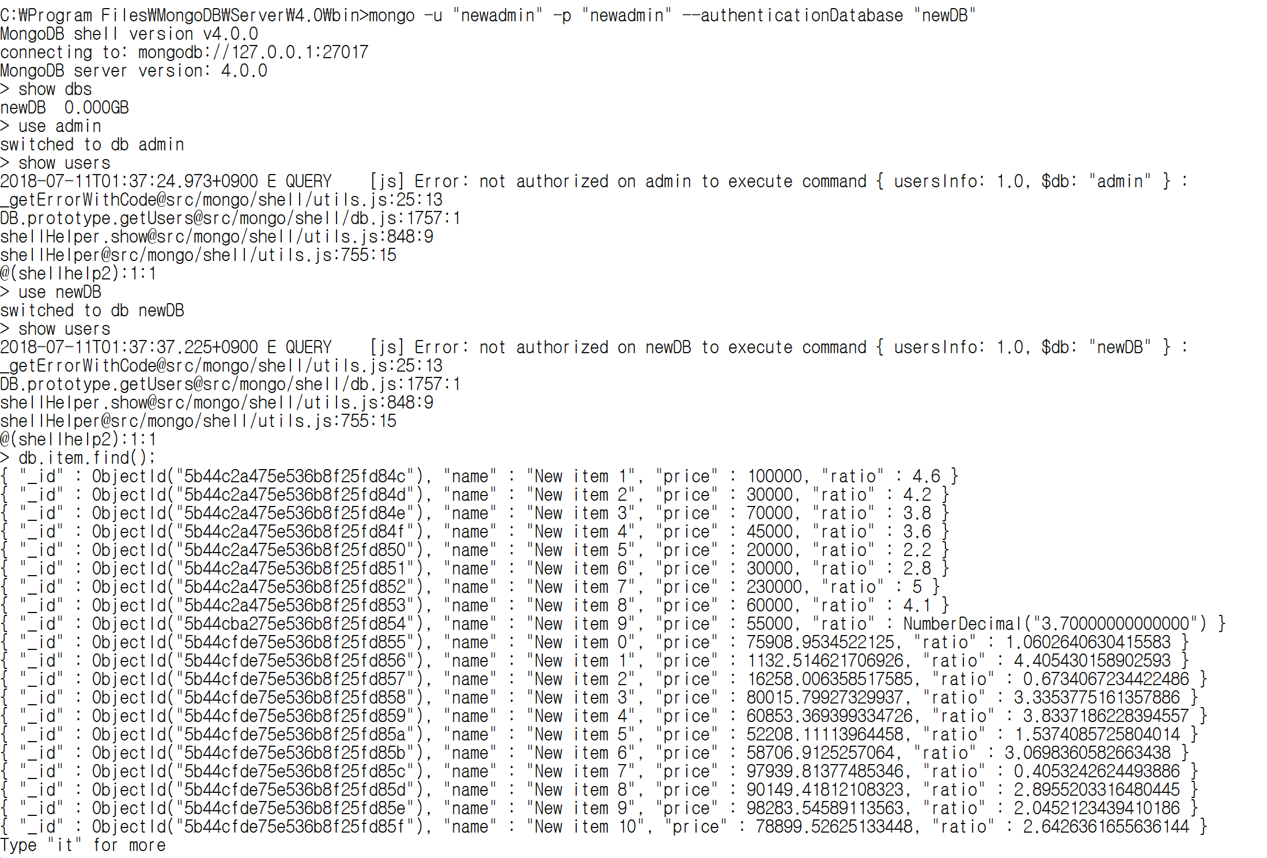
MongoDB
사용자 설정
mongo –u ‘ID’ –p ‘비밀번호’ –authenticationDatabase “접속 DB명”

Slide 59
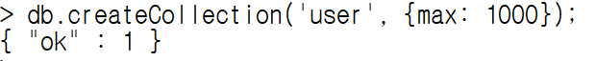
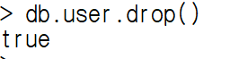
MongoDB
Collection 생성 및 제거
db.createCollection(‘collection명’, [인자])
주요 인자
capped : 크기가 고정된 collection으로 생성, 용량이 초과될 경우 가장 오래된 데이터를 덮어씀
size : collection의 크기를 bytes 단위로 지정
max : collection에 저장할 최대 document의 개수
db. ‘collection명’.drop()
Notes:
https://velopert.com/457
참고!!
여기서 show 윤 실행해보기
콜렉션 리스트 확인
$show collections

Slide 60
MongoDB
CRUD

Slide 61
Create

Slide 62
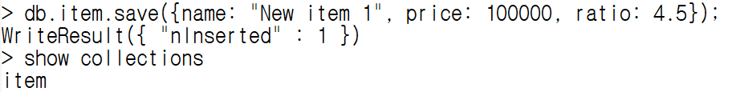
MongoDB
Document 생성
db.’collection 명’.save({dictionary 형태 데이터});
db.’collection 명’.insert({dictionary 형태 데이터});
만약 해당 collection이 없을 경우 자동적으로 collection을 생성

Slide 63
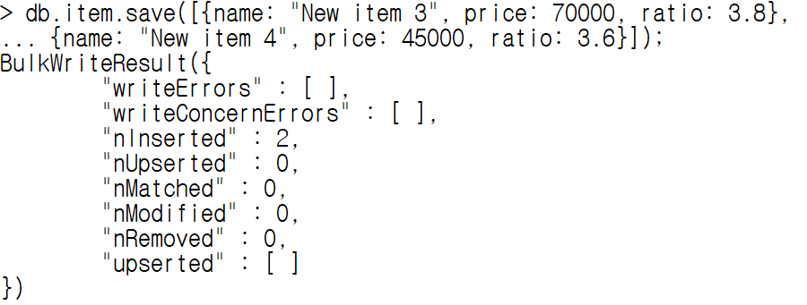
MongoDB
Document 생성
리스트 형태로 한 번에 여러 document를 생성 가능

Slide 64
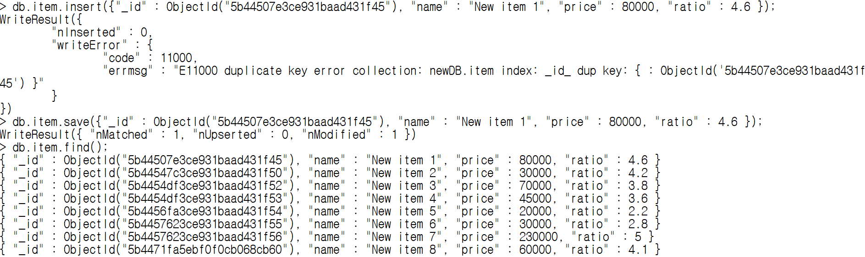
MongoDB
save VS insert
이미 존재하는 key값에 새롭게 document를 작성하려고 할 때
insert : 이미 존재하는 키 값이기 때문에 새로운 document를 삽입하지 않음
save : 기존에 존재하는 키 값의 document를 덮어쓰기 함
Notes:
굳이 db.create() 이렇게 안써도 insert하는 과정에서 자동으로 생기기도 함.

Slide 65
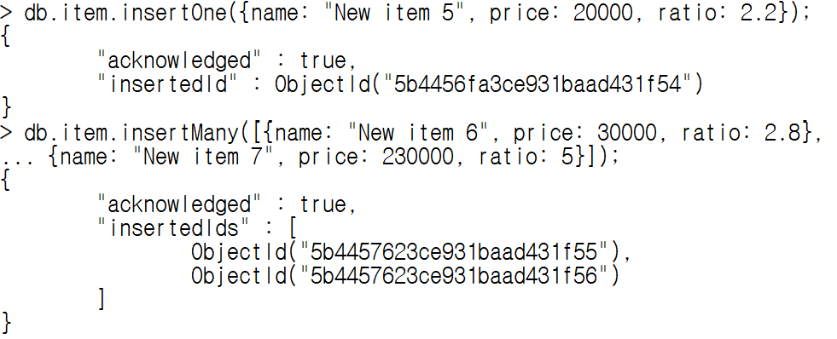
MongoDB
Document 생성
db.’collection 명’.insertOne({dictionary 형태 데이터});
db.’collection 명’.insertMany(리스트);
Insert는 특정 ODM에서는 deprecate된 명령어이기 때문에 insertOne 또는 insertMany 사용을 권장

Slide 66
MongoDB
Data Types
BSON의 Data Types과 동일
Type | Number | Alias | Notes | Type | Number | Alias | Notes
Double | 1 | “double” |  | DBPointer | 12 | “dbPointer” | Deprecated.
String | 2 | “string” |  | JavaScript | 13 | “javascript”
Object | 3 | “object” |  | Symbol | 14 | “symbol” | Deprecated.
Array | 4 | “array” |  | JavaScript (with scope) | 15 | “javascriptWithScope”
Binary data | 5 | “binData” |  | 32-bit integer | 16 | “int”
Undefined | 6 | “undefined” | Deprecated. | Timestamp | 17 | “timestamp”
ObjectId | 7 | “objectId” |  | 64-bit integer | 18 | “long”
Boolean | 8 | “bool” |  | Decimal128 | 19 | “decimal” | New in version 3.4.
Date | 9 | “date” |  | Min key | -1 | “minKey”
Null | 10 | “null” |  | Max key | 127 | “maxKey”
Regular Expression | 11 | “regex”
Notes:
>Date();
>typeof Date();
>Date() instanceof Date; False
>ISODate();
>typeof ISODate();
>ISODate() instanceof Date; True : ISODate()로 생성된 Object는 Date라고 정의된 데이터 타입과 일치한다는것.
>ObjectId();
>ObjectId(“1”); 1이라는값을 갖는 새로운 ObjectId를 만들어라. 생성실패.
>ObjectId(“000000000000); 12byte를 맞춰서 써주면 생성됨을 확인가능.
ObjectId(); 자동적으로 count값이 헥사값으로 하나씩 증가하는 것을 볼수 있음.
기본적으로 정수에 대해서 int형이 아닌 double형으로 저장함.
>Numberint(100);
>100 instanceof Numberint; // False. 아무런 정의없이 선언된 숫자는 기본적으로 doubl형으로 저장하기때문에.
>typeof NerberInt(100);
>NumberLong();
<NmberDecimal(10,1); // 숫자값이 큰 데이터는 Decimal을 사용해야함.

Slide 67
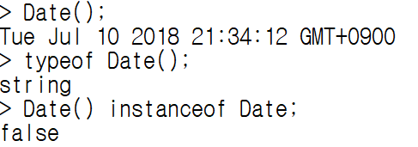
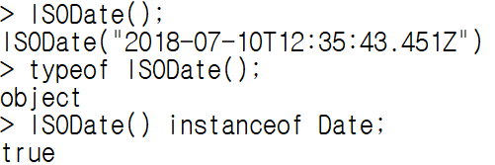
MongoDB
Data Types
Date();
현재 시간을 string값으로 반환
ISODate();
현재 시간을 object type으로 반환

Slide 68
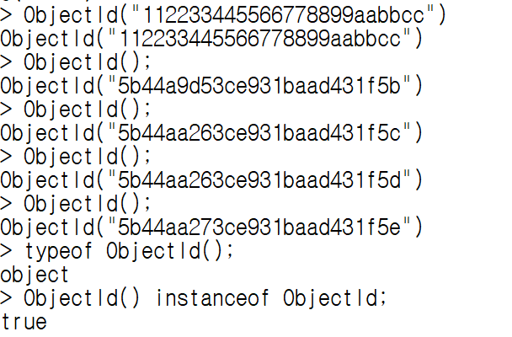
MongoDB
Data Types
ObjectId();
Document의 key값으로 사용되는 data type
12 바이트의 hexadecimal로 id값을 생성 가능
지정하지 않을 경우 index값을 순차적으로 생성
Notes:
????typeof ObjectId() 는 objec이고,
Typeof ObjectId 는 functio인데 왜!!
Instanceof하면 true인거지?

Slide 69
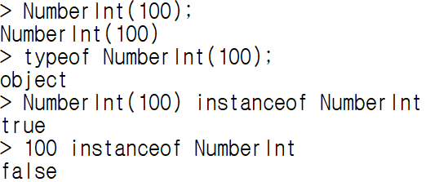
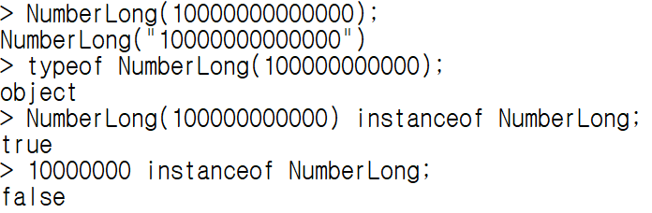
MongoDB
Data Types
MongoDB에서 별도로 지정하지 않을 경우, 모든 숫자는 Double type으로 설정
NumberInt
32비트형 정수 data type
NumberLong
64비트형 정수 data type
Notes:
NumberInt instanceof 100 // 에러나넹.

Slide 70
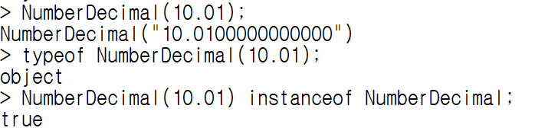
MongoDB
Data Types
NumberDecimal
128비트형 실수 data type
Notes:
오브젝트 새롭게 생성하는것.
Typeof : 실제 타입이 이게 맞는지 아닌지 확인할수잇음.

Slide 71
Read

Slide 72
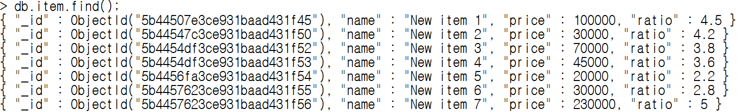

MongoDB
Document 탐색
db.’collection 명’.find({query});
아무것도 입력하지 않을 경우 collection 내의 모든 값을 출력
And 연산자처럼, 모든 조건을 만족하는 데이터 출력

Slide 73
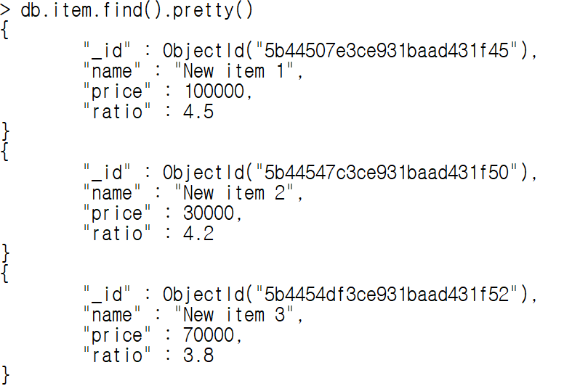
MongoDB
Document 탐색
db.’collection 명’.find({query}).pretty()
출력을 보기 쉽게 깔끔하게 보정

Slide 74
MongoDB
비교 연산 Query
비교 연산
operator | 설명
$eq | (equals) 주어진 값과 일치하는 값
$gt | (greater than) 주어진 값보다 큰 값
$gte | (greather than or equals) 주어진 값보다 크거나 같은 값
$lt | (less than) 주어진 값보다 작은 값
$lte | (less than or equals) 주어진 값보다 작거나 같은 값
$ne | (not equal) 주어진 값과 일치하지 않는 값
$in | 주어진 배열 안에 속하는 값
$nin | 주어빈 배열 안에 속하지 않는 값

Slide 75
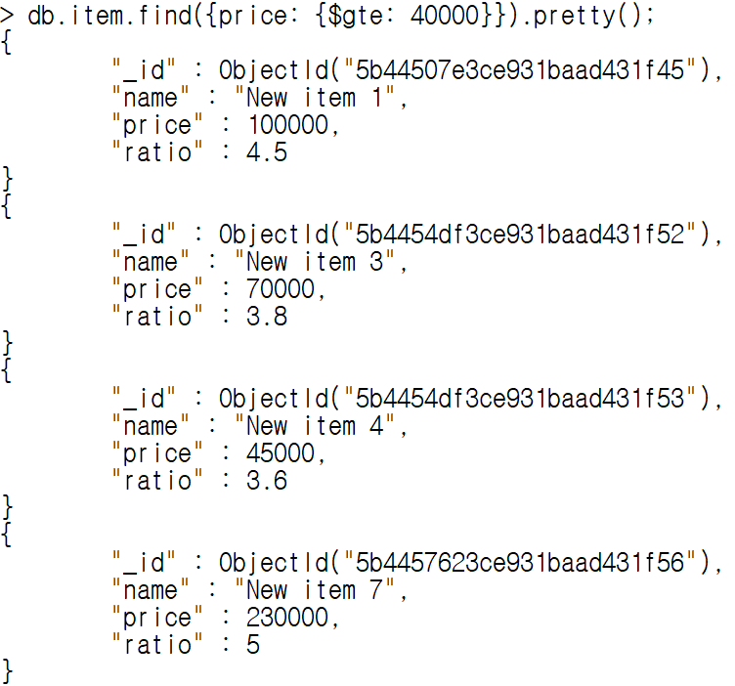
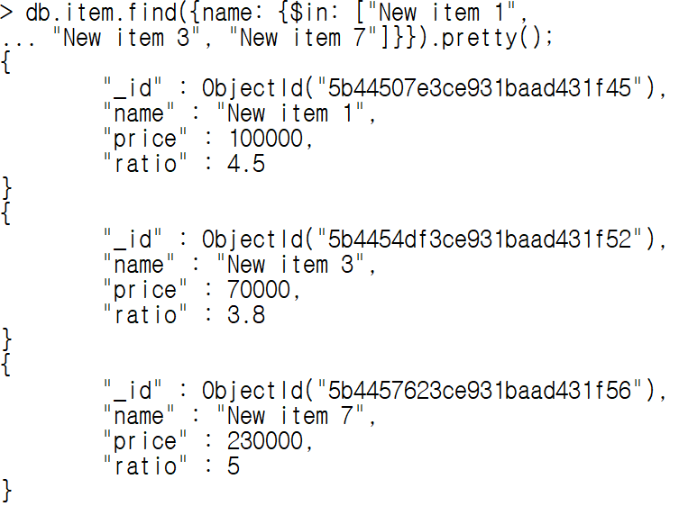
MongoDB
비교 연산 Query

Slide 76
MongoDB
논리 연산 Query
논리 연산
operator | 설명
$or | 주어진 조건중 하나라도 true 일 때 true
$and | 주어진 모든 조건이 true 일 때 true
$not | 주어진 조건이 false 일 때 true
$nor | 주어진 모든 조건이 false 일 때 true

Slide 77
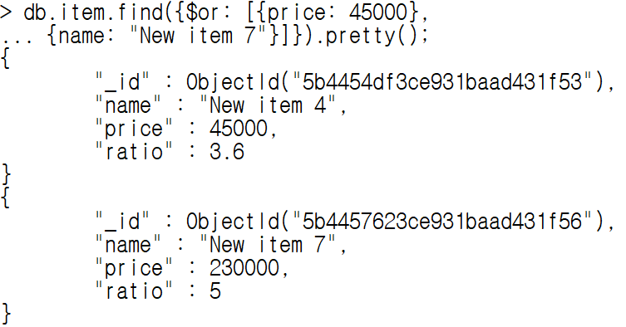
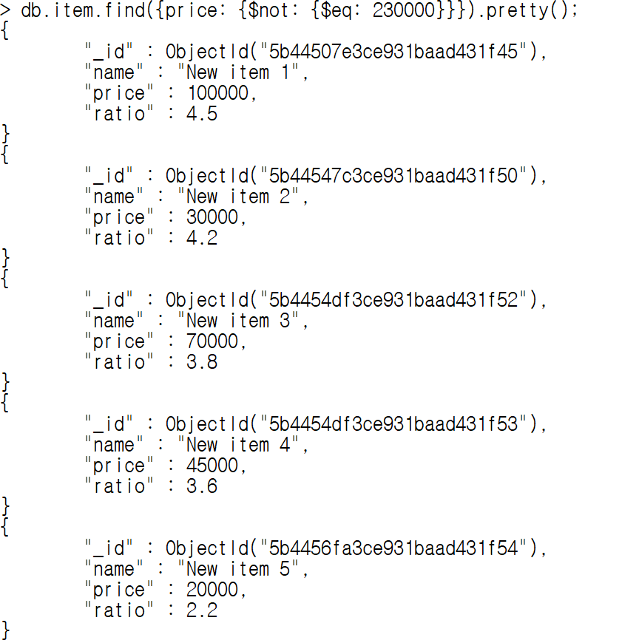
MongoDB
논리 연산 Query

Slide 78
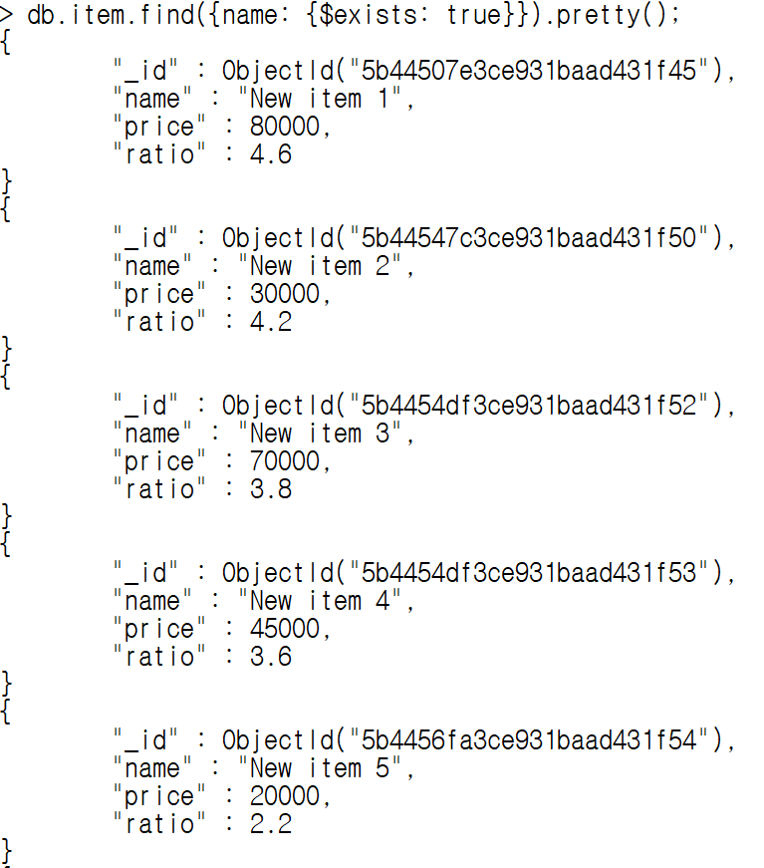
MongoDB
요소 Query
$exist : true/false
해당 field의 존재하는지 여부를 확인

Slide 79
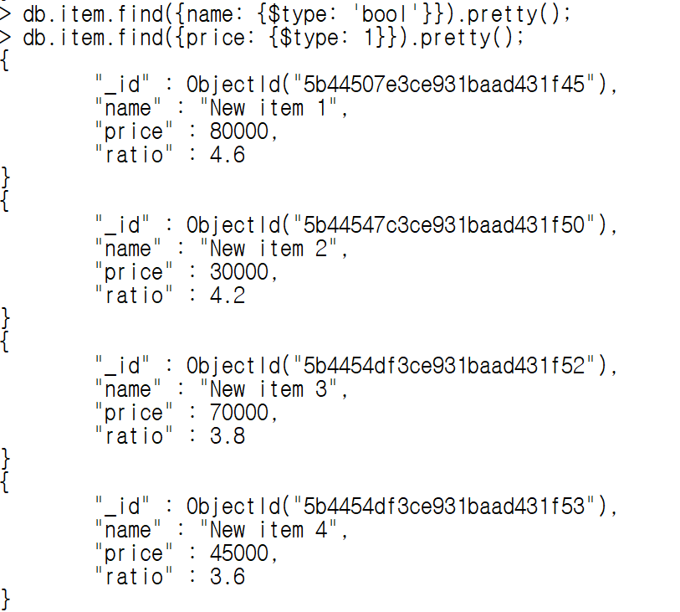
MongoDB
요소 Query
$type
해당 file의 자료형이 일치하는 document만 선택

Slide 80
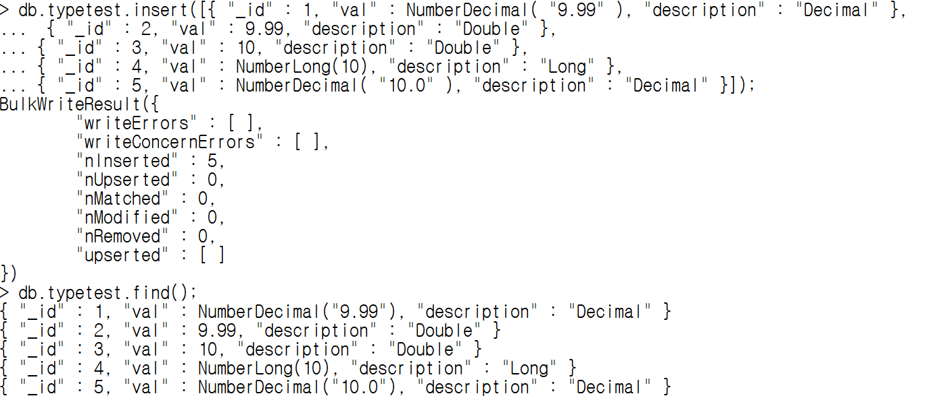
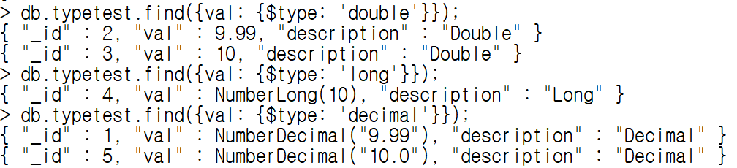
MongoDB
요소 Query
More Example

Slide 81

MongoDB
요소 Query
Another Example
정수 꼴의 data는 type이 달라도 값으로 find 가능

Slide 82


MongoDB
정규식 Query
$regex 연산
정규식을 이용하여 Document 검색 가능
{ <field>: { $regex: /pattern/} }
{ <field>: { $regex: 'pattern’ } }
{ <field>: /pattern/}
Notes:
유.ㅔㅐㄴㅅ

Slide 83

MongoDB
Projection
특정한 field를 선택하여 출력
Notes:
>db.post.find({}, {_id:false, title:true});
// _id값을 OjectId()값 안뜨도록.
_id는 default값이 true니까 false로,
content 나 title은 이미 default값이 false인데, false로 읽어주도록 설정하면 에러.

Slide 84

MongoDB
Cursor method
sort()
선택한 field에 대해서 정렬하여 출력
1 : 오름차순, -1 : 내림차순
Notes:
db.pretty() //사람이 보기쉽게 이쁜형식으로 출력.
db.item.find().sort() // id값 기준으로 정렬
db.item.find().sort({price:1}) // price의 오름차순으로 정렬하기.

Slide 85

MongoDB
Cursor method
limit()
선택한 document의 출력 개수에 제한을 둠
skip()
선택한 document의 head를 건너뛰고 출력

Slide 86

MongoDB
Cursor method
count()
선택한 document의 개수 확인

Slide 87
Update

Slide 88

MongoDB
Document 수정
db.’collection 명’.update({query}, {update값}, {인자});
주요 인자
upsert : true일 경우, query에 해당하는 문서가 없을 경우, 새롭게 document 생성
multi : true일 경우, 여러 개의 document를 수정
document의 내용이 update값 자체로 변한다는 점에 주의
Notes:
Name이 “New item 1”인 항목의 값을 {price: 9000, ratio: 4.6}으로 변경해라.

Slide 89

MongoDB
Document 수정

Slide 90


MongoDB
Field 수정 연산 Query
$set
특정 field만 수정
$unset
특정 field 제거
Notes:
모든 도큐먼트에 대해서 특정 필드 삭제할때.
유.

Slide 91

MongoDB
Field 수정 연산 Query
$inc
특정 field의 값을 증감
Notes:
db.item.updateMany({price: {$eq:25000}, {$inc:{price:5000}}})
// price가 25000인 항목에 대해서 일괄적으로 5000원씩 더해짐.

Slide 92

MongoDB
Field 수정 연산 Query
$mul
특정 field의 값에 곱
Notes:
db.item.updateMany({price: {$eq:25000}, {$mul:{price:0.5}}})
// price가 25000인 항목에 대해서 일괄적으로 0.5 가 곱해짐.

Slide 93

MongoDB
Field 수정 연산 Query
$rename
field의 이름을 새롭게 교체
Notes:
오류가 발생한 field값에 대해 수정하기 위해.
$remane : {바꿔줘야할 필드명, 수정해줄 필드명}
수정해 준 필드위치는 기존의 위치와 같지않고, 맨 뒤로 붙는다.
데이터 순서 지켜주지않아도 접근가능하기때무에.
필드가 name인 값이 /New item[1-4]/인 항목에 대해 name을 “item”으로, ratio를 “star”로 변경.

Slide 94

MongoDB
Field 수정 연산 Query
$min
Field 값이 주어진 값보다 클 경우 새 값으로 교체

Slide 95

MongoDB
Field 수정 연산 Query
$max
Field 값이 주어진 값보다 작을 경우 새 값으로 교체

Slide 96
MongoDB
Document 수정
db.’collection 명’.updateOne()
검색된 항목 중 최상위 항목만 수정
update의 multi를 false로 설정한 것과 동일하게 작동
db.’collection 명’.updateMulti()
검색된 항목 모두 수정
update의 multi를 true로 설정한 것과 동일하게 작동
db.’collection 명’.replaceOne()
검색된 항목을 주어진 값으로 수정
update에서 $set이나 $inc 인자 없이 교체하는 것과 동일하게 작동

Slide 97

필드값이 List일 때. List값 find/search하기.
찾고자 하는 값이 포함된 리스트의 항목 출력하기.
이건왜안됨?
List의 특정한 값을 하나 빼기. Pull()
List에 특정한 값을 추가하기. Push()
Notes:
insertMany() 안에는 리스트가 들어와야함.
Find({list:2})값에 list필드에 list형식으로 들어올 경우, list의 값에 포함되는 항목을 출력하게됨.
Set을 붙여야만 값을 추가하거나, replac되는것임.
그냥updateOne() 하면 덮어쓰기 됨.

Slide 98
Delete

Slide 99


MongoDB
Document 제거
db.’collection 명’.remove({query}, {인자})
주요 인자
justone : query 조건을 만족하는 document가 여러 개일 경우 하나만 제거
Notes:
db.item.drop({});
//전부삭제.
//db.bios.remove( { } )와 같음

Slide 100


MongoDB
Document 제거
db.’collection 명’.deleteOne({query})
query를 만족하는 document가 여러 개일 경우 하나만 삭제
justone을 설정했을 때와 동일하게 작동
db.’collection 명’.deleteMany({query})
query를 만족하는 document가 여러 개일 경우 전부 삭제
remove와 동일하게 가동

Slide 101
Shell Script

Slide 102

MongoDB
Script
JavaScript 포맷의 script를 shell상에서 직접 실행 가능

Slide 103

MongoDB
Function
자주 사용하는 query 기법을 함수로 작성하여 사용

Slide 104

MongoDB
Batch Insertion Example

Slide 105
Indexing

Slide 106

MongoDB
Indexing
Indexing
document에 index를 부여하지 않을 경우 read에 오랜 시간 소요
찾고자하는 document를 빠르게 찾기 위해 index를 작성

Slide 107
MongoDB
Indexing
Indexing 작업 전
collection으로부터 document를 순차적으로 탐색
Indexing 작업 후
index의 key값을 통해 document의 위치를 추적 가능
1 | 2 | 3 | 4 | 5 | 6 | 30 | 40 | 50 | 60 | 70 | 80 | 82 | 84 | 86

Slide 108

MongoDB
index 확인
db. ’collection 명’.getIndexes();
현재 collection에 생성된 모든 index 출력
기본적으로 ‘_id’값을 기준으로 한 index가 생성되어있음

Slide 109

MongoDB
단일 index 생성
db. ’collection 명’.createIndex({key: 1(-1)})
1 : 오름차순, -1 : 내림차순

Slide 110


MongoDB
복합 index 생성
db. ’collection 명’.createIndex({key 값들})
다양한 key값들을 기준으로 index를 생성
자주 사용하는 query 조합에 맞춰 indexing 할 경우 성능 향상
복합 index로는 단일 key값의 값을 찾을 수 없음
db.’collection 명’.totalIndexSize();
생성된 index의 크기(byte 단위) 확인 가능
Notes:
역순/ 정순으로 인덱스 만들기.

Slide 111
MongoDB
index 크기 확인
db. ’collection 명’.createIndex({key 값들})
다양한 key값들을 기준으로 index를 생성
자주 사용하는 query 조합에 맞춰 indexing 할 경우 성능 향상
복합 index로는 단일 key값의 값을 찾을 수 없음

Slide 112


$gtx로 price가 일정값이상인 항목 출력하기.
Notes:
정렬된 Index를 만들어놓으면, 자주쓰는 field에 대해 전체탐색하지 않고도 탐색을 빨리할수있음.
총 인덱스 토탈인덱스값.
db.item.totalIndexSize();
// 인덱스만으로도 용량을 엄청 차지하게될것이므로, 자주쓰는 필드에 대해서만 선별적으로 만드는게 좋음

Slide 113

MongoDB
index 제거
db.’collection 명’.dropIndex({key 값});
해당 key값 또는 key값의 조합을 만족하는 index 삭제

Slide 114

MongoDB
index 제거
db.’collection 명’.dropIndexes();
해당 collection의 모든 index 제거

Slide 115
Practice

Slide 116
MongoDB
Practice
다음 명세를 만족하는 데이터베이스를 MongoDB로 구축해보기
소셜 미디어
사용자는 회원가입 할 때, 이름과 ID, 비밀번호, 그리고 이메일 주소를 반드시 입력해서 가입해야 한다.
회원가입 후 주소에 대한 개인정보를 입력할 수 있게 되어있다. 주소설명과 주소지, 그리고 해당 주소의 전화번호를 기입하게 되어있으며, 한 사람은 여러 주소를 등록할 수 있다.
회원가입 후 프로필사진을 등록할 수 있다. (사진은 url 주소로 관리한다.)
사용자는 친구를 등록할 수 있다.(편의상 내가 친구를 일방적으로 등록하는 경우로 가정) 이 때 범주(가족, 친한 친구, 직장 동료)를 만들어서 친구를 관리할 수 있다.
사용자는 소셜미디어에 피드를 작성할 수 있다. 피드에는 피드를 작성한 사람과 내용, 피드를 작성한 시간이 기록되며, 사진을 첨부할 경우 여러 장 첨부할 수 있다. (사진은 url 주소로 관리한다.)
비밀 그룹을 생성할 수 있다. 그룹은 그룹 생성자와 그룹 관리자, 그리고 그룹 참가자로 구성된다. 이 때 각 사용자는 비밀 그룹 내에서만 사용할 수 있는 닉네임과 프로필 사진을 등록할 수 있다.
Notes:
이름/ID/비밀번호/이메일주소
주소 : 회사/집/학교 등 여러가지 주소를 등록할 수 있게 스키마 등록하기.
프로필사진 1개만 등록할 수 있도록.
양쪽다 친구맺기 구분없이. 일방적으로 내가 등록하는 방식만 생각해주기.
범주 만들어서, 그룹핑시키기.(가족/회사동료/고딩친구 등)
피드 : 작성한 시간/내용/사진첨부 0orN
비밀그룹생성 : 생성자/관리자/참가자. Kakao오픈채팅처럼 그룹내에서 사용할수있는 닉네임과 프로필사진 등록할수잇음.
ER다이어그램으로 스키마 그리는것부터 시작.

Slide 117
MongoDB
Practice
구축된 MongoDB를 기반으로 다음의 작업 수행해보기
임의의 개인정보를 가진 사용자 5명 생성(이름/id/pw/email 필수)
각각의 사용자에 대해 프로필 사진 정보를 입력(url 아무런 값을 넣어도 됨)
이 중 2명은 주소지를 등록하지 않고, 2명은 1개의 주소만을 등록하며, 나머지 1명은 3개의 주소를 등록하도록 설정
모든 사용자가 최소한 1명 이상의 친구를 가지도록 설정. 단, 2명 이상의 친구를 가진 사용자가 적어도 한 명은 있어야함. 각각의 사용자에 대해서 임의의 친구 범주(회사동료/고딩친구 등)를 가지도록 설정
각각의 사용자에 대해서 피드를 적어도 1개씩 생성
단 2개 이상의 피드를 가진 사용자가 적어도 한 명은 있어야함
1개의 비밀 그룹을 생성
비밀 그룹은 한 명의 그룹 생성자와, 한 명의 그룹 관리자, 그리고 3명의 그룹 참여자를 가지고 있음.
각각의 참여자에 대해 임의의 닉네임과 프로필 사진 부여
Notes:
피드테이블을 따로 만드는 이유
: 구현하는 관점에서 feed에 해당하는 독립적인 application이 사용자를 따라다니는것과 마찬가지임.
그룹테이블 따로 만들고, 참가자에 대한 속성을(userid, 권한, 닉네임, 프로필사진) 이렇게 두고, 권한을 관리자/생성자/참여자로 두는게 중복을 막는 더 합리적인 방법일 수 있음.

Slide 118

Notes:
Show collections.
db.createCollection("secretGroup")

